Slide 1
Rencontre des RSP – janvier 2017
Devenir un PRO de la création de SA
Novembre 2016

Slide 2
Mieux comprendre la création d’une SA en monde contemporain
Ordre du jour de la présentation:
Accueil – but de l’atelier
Avant de commencer…
La création de la situation d’apprentissage
Le thème choisi
La problématique
La résolution
Les incontournables du programme en MC
L’objectivation
Questions

Slide 3
Avant de commencer…
Qu’est-ce qu’une situation d’apprentissage (SA)?
Défi
Production finale
Tâches
!!!
Au début, au milieu ou à la fin…

Slide 4
Avant de commencer…
Pourquoi faire vivre des SA à nos élèves?
Stratégies
Ressources
Réalité

Slide 5
Le début
Création d’une SA en monde contemporain
Le contenant
Problématique
Résolution
Objectivation
Le contenu
Les incontournables du programme

Slide 6
Trouver l’idée géniale
Sur quel enjeu l’élève devra-t-il se pencher?
Y a-t-il un élément du
programme qui pourra servir de
sujet central à partir duquel
pourront se greffer les
savoirs et concepts et lui
Permettront de développer ses
compétences?
Éléments prescrits du programme:
Le thème
L’angle d’entrée
Les compétences
Les concepts
Les savoirs
Les repères culturels
Les ressources éducatives
Les opérations intellectuelles

Slide 7
Thème: population
Le parcours d’un migrant
Partir!
Nouvelle vie

Slide 8
Le parcours d’un migrant
Problématique
Prise de conscience
Inciter l’adulte à analyser, évaluer ou créer
Quelle est la production finale?

Slide 9
Le parcours d’un migrant
Quel sera le fil conducteur entre les tâches et la production finale?
Résolution
Éléments prescrits du programme:
Le thème
L’angle d’entrée
Les compétences
Les concepts
Les savoirs
Les repères culturels
Les ressources éducatives
Les opérations intellectuelles

Slide 10
Présentation des thèmes
Éléments prescrits du programme:
Le thème
L’angle d’entrée
Les compétences
Les concepts
Les savoirs
Les repères culturels
Les ressources éducatives
Les opérations intellectuelles
Résumé du thème
Pistes pour mieux comprendre le thème
Les causes de l’immigration
Exemples de questions complexes
Comment les sociétés composent-elles avec l’intensification des flux migratoires, tant à l’échelle nationale qu’à l’échelle internationale?
http://www.education.gouv.qc.ca/references/publications/resultats-de-la-recherche/detail/article/formation-de-base-diversifiee-second-cycle-du-secondaire-monde-contemporain/

Slide 12
Éléments prescrits du programme:
Le thème
L’angle d’entrée
Les compétences
Les concepts
Les savoirs
Les repères culturels
Les ressources éducatives
Les opérations intellectuelles
Angle d’entrée
Un angle d’entrée balise l'étude de chaque thème. Il précise l'orientation qui doit être prise en compte dans l'étude du problème et des enjeux qui en découlent, ce qui doit se refléter dans les situations d'apprentissage de même que dans l'évaluation.

Slide 14
Les compétences
Éléments prescrits du programme:
Le thème
L’angle d’entrée
Les compétences
Les concepts
Les savoirs
Les repères culturels
Les ressources éducatives
Les opérations intellectuelles
C1 : Interpréter un problème du monde contemporain
Objet d’interprétation:
Les mutations économiques et sociales liées à l’intensification des mouvements migratoires.
Annexe 3, p. 81
http://www.education.gouv.qc.ca/references/publications/resultats-de-la-recherche/detail/article/formation-de-base-diversifiee-second-cycle-du-secondaire-monde-contemporain/

Slide 15
Les compétences
Éléments prescrits du programme:
Le thème
L’angle d’entrée
Les compétences
Les concepts
Les savoirs
Les repères culturels
Les ressources éducatives
Les opérations intellectuelles
C2 : Prendre position sur un enjeu du monde contemporain
Objet de prise de position:
Gestion de l’expansion urbaine ou migration et monde du travail
Annexe 3, p. 81
http://www.education.gouv.qc.ca/references/publications/resultats-de-la-recherche/detail/article/formation-de-base-diversifiee-second-cycle-du-secondaire-monde-contemporain/

Slide 16
Les concepts
Éléments prescrits du programme:
Le thème
L’angle d’entrée
Les compétences
Les concepts
Les savoirs
Les repères culturels
Les ressources éducatives
Les opérations intellectuelles
Les concepts liés au thème
Concept central
Concepts particuliers
Concepts communs
« Idée générale et abstraite que se fait l’esprit humain d’un objet de pensée concret ou abstrait, et qui lui permet de rattacher à ce même objet les diverses perceptions qu’il en a, et d’en organiser les connaissances. »
http://www.larousse.fr/dictionnaires/francais/concept/17875#2sFcYERidVMDO9hR.99

Slide 17
Les concepts
Éléments prescrits du programme:
Le thème
L’angle d’entrée
Les compétences
Les concepts
Les savoirs
Les repères culturels
Les ressources éducatives
Les opérations intellectuelles
Les concepts du thème Population
Concept central : Migration
Concepts particuliers : Urbanisation, Diaspora, Réseau, Culture, Délocalisation
Concepts communs : Pouvoir, Mondialisation, Interdépendance

Slide 18
Les savoirs
Éléments prescrits du programme:
Le thème
L’angle d’entrée
Les compétences
Les concepts
Les savoirs
Les repères culturels
Les ressources éducatives
Les opérations intellectuelles

Slide 19
Contenu de la DDÉ (Définition du domaine d’évaluation)

Slide 20
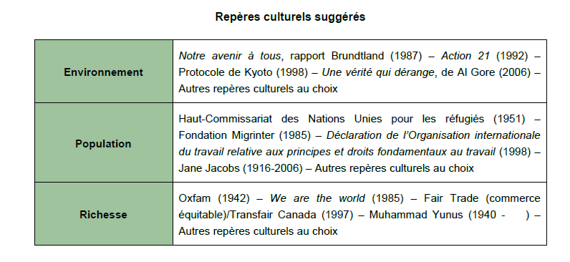
Les repères culturels
Éléments prescrits du programme:
Le thème
L’angle d’entrée
Les compétences
Les concepts
Les savoirs
Les repères culturels
Les ressources éducatives
Les opérations intellectuelles
Prescrits, mais non évalués.
Conformes avec l’angle d’entrée
Prise en compte de multiples aspects de société
Exploitation potentielle pour les 2 compétences
Programme Monde contemporain FBD, p. 52

Slide 21
La progression des apprentissages de la FGJ
Monde contemporain :
http://www.accompagnementfga.ca/mondecontemporain/bibliotheque-2/

Slide 22
Les ressources éducatives
Éléments prescrits du programme:
Le thème
L’angle d’entrée
Les compétences
Les concepts
Les savoirs
Les repères culturels
Les ressources éducatives
Les opérations intellectuelles
Ressources variées : documents sources, cartes, plans, journaux, revues, photos, caricatures, témoignages
TIC comme outil de recherche et comme support de ses réalisations
Actualité internationale
Annexe 2, programme Monde contemporain FBD

Slide 23
Les ressources éducatives
Éléments prescrits du programme:
Le thème
L’angle d’entrée
Les compétences
Les concepts
Les savoirs
Les repères culturels
Les ressources éducatives
Les opérations intellectuelles
Annexe 2, programme Monde contemporain FBD

Slide 24
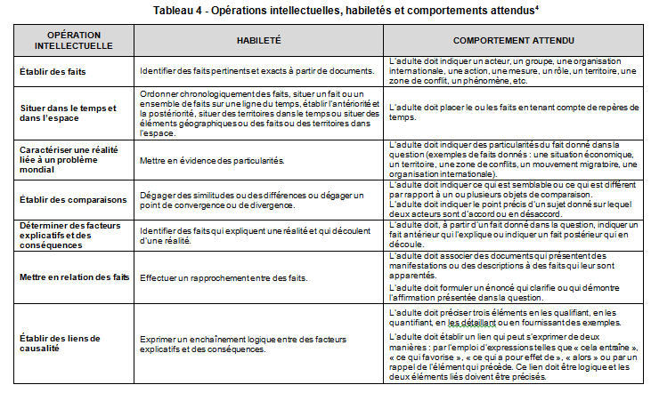
Opérations intellectuelles et comportements attendus

Slide 25
Comment attacher tout cela ensemble maintenant?
Problématique | Comment l’élève peut-il interpréter la problématique? (tâches complexes) | Réalisation finale

Slide 27
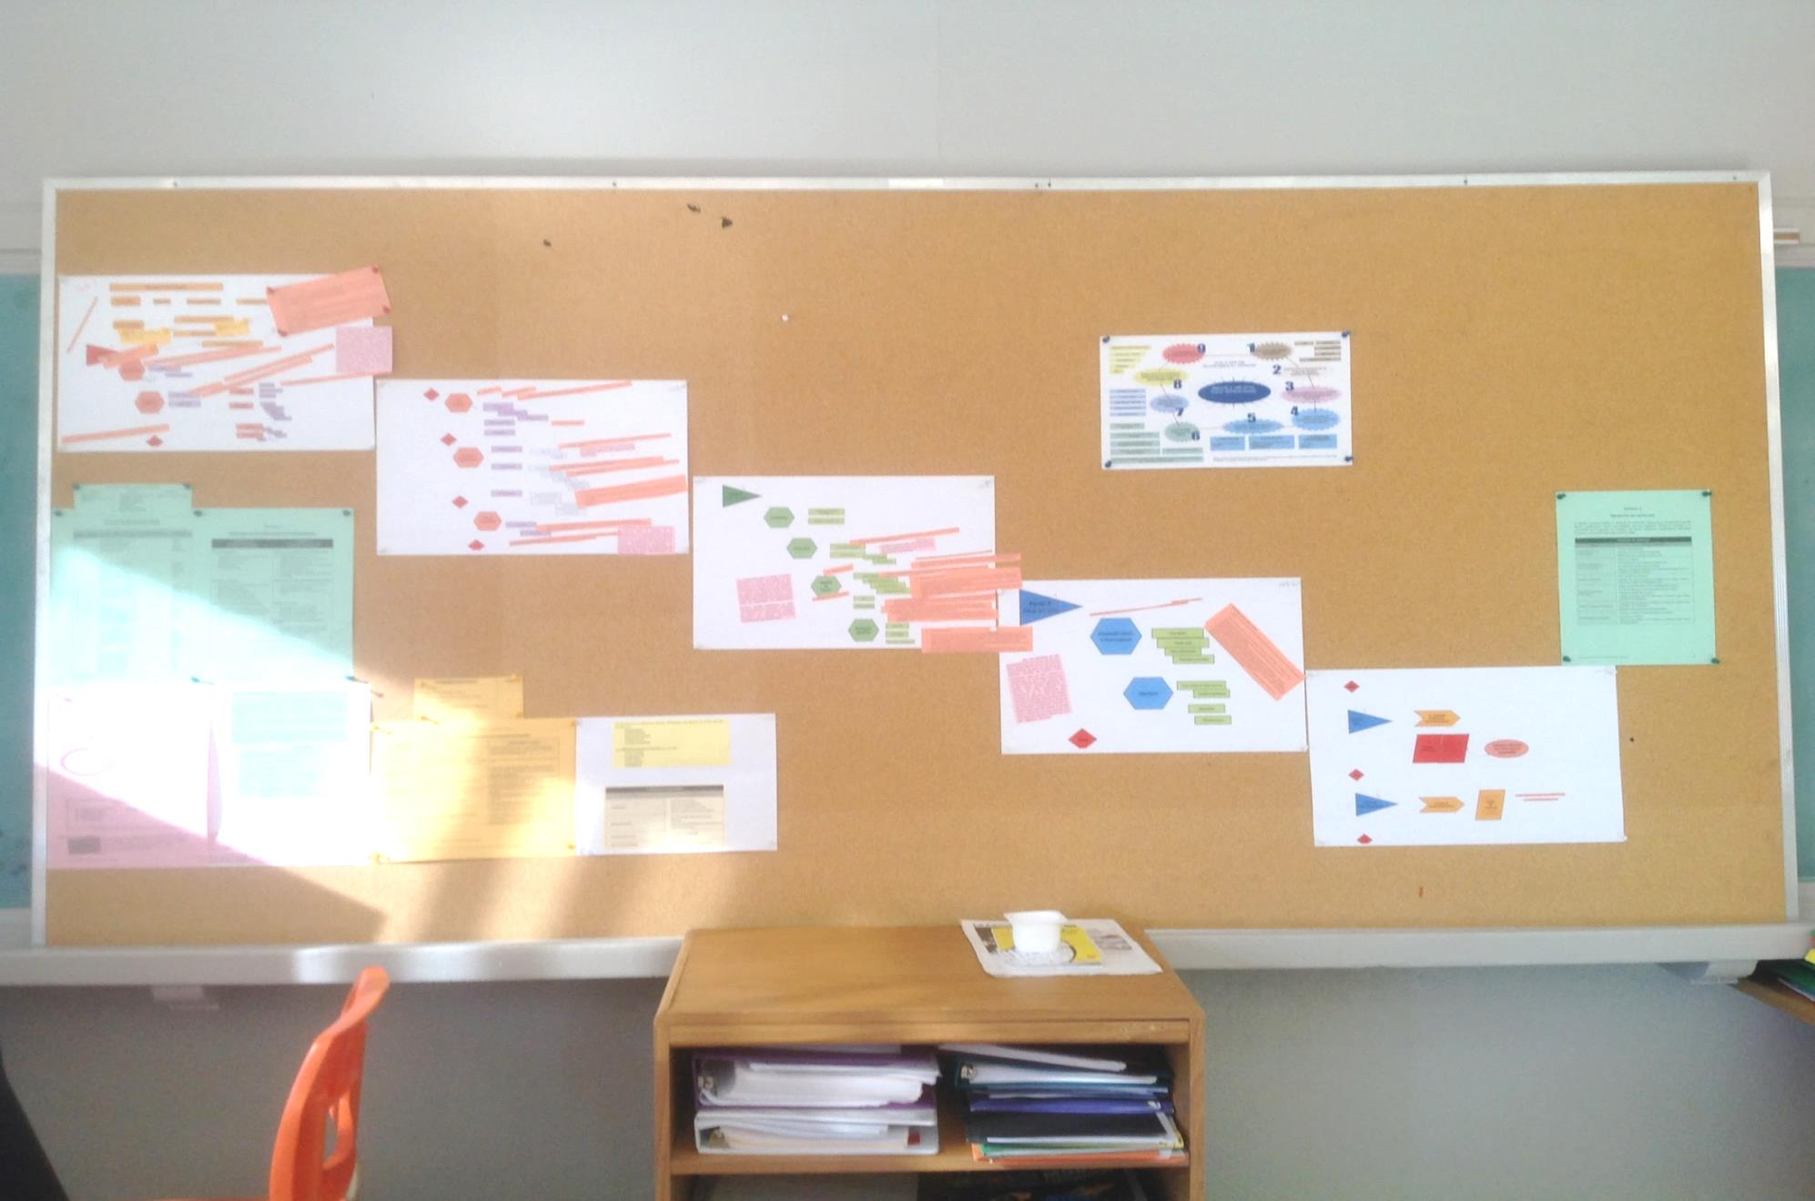
Ce qui se passe dans la tête de Marielle…

Slide 28
Questions et commentaires
N’hésitez pas…
En cas de doute, il vaut mieux questionner!

